Slide 1
Komputerowa optymalizacja konstrukcji odlewu pod względem wytrzymałościowym
ZADANIE 6-7
Określenie optymalnej wysokości żeber w odlewie płyty wykonanej ze stopu Al-Si
Cel:
Zapoznanie studentów z optymalizacją konstrukcji na przykładzie doboru
Wymiarów żeber wzmacniających na podstawie otrzymanych wyników z analizy MES
Literatura:
1. R. Grądzki: Wprowadzenie do metody elementów skończonych, Politechnika Łódzka, 2002
2. W. Śródka: Trzy lekcje metody elementów skończonych , Politechnika Wrocławska, 2004
3. A. Skrzat: Modelowanie liniowych i nieliniowych problemów mechaniki ciała stałego
i przepływów ciepła w programie Abaqus, Rzeszów 2010
4. M. Skarbiński: Konstrukcja odlewów
5. Wykłady !

Slide 2
Dobrać wysokość żeber w płycie obciążonej ciśnieniem 5MPa tak aby ugięcie środka
płyty nie przekraczało 1 mm, wstępne wymiary żeber przyjąć tak jak na rysunku 1.
Płyta jest utwierdzona na wszystkich czterech krawędziach. Ciśnienie działa na całą górną
powierzchnię płyty.
Model numeryczny wykonać w przestrzeni 3D, stosując elementy powłokowe.
Płyta wykonana jest ze stopu Al-Si
E = 75000 MPa, ν = 0,25

Slide 3
48
96
96
48
15
15
48
96
288
96
12
48
288
48
24
Rys.1 Rysunek użebrowanej płyty

Slide 4
Rys. 2 Model geometryczny powłokowy płyty z żebrami

Slide 5
Rys. 3 Szkic żeber w modelu powłokowym

Slide 6
Ciąg wprowadzanych instrukcji
Part
Modeling Space: 3D
Shape: Shell
Type: Planar
Narysować prostokąt - Done
Wybrać : Shape – Shell – Extrude, wskazać powierzchnię płyty i jej prawą pionową krawędź.
Narysować żebra jako linie. Wcisnąć: Done i podać wysokość żeber.
Property
Create Section
Name: plyta
Category: Shell
Type: Homogeneous
Continue
Shell Thickness - podać grubość płyty

Slide 7
Create Section
Name: plyta
Category: Shell
Type: Homogeneous
Continue
Shell Thickness - podać grubość płyty
Create Section
Name: zebra
Category: Shell
Type: Homogeneous
Continue
Shell Thickness - podać grubość żebra
Mesh
Seed = 20
Element Type = Shell , Quadratic

Slide 8
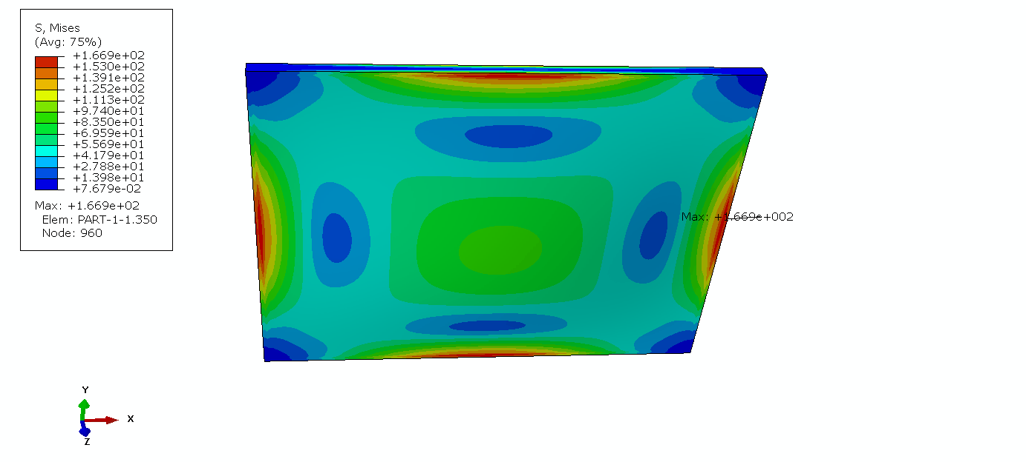
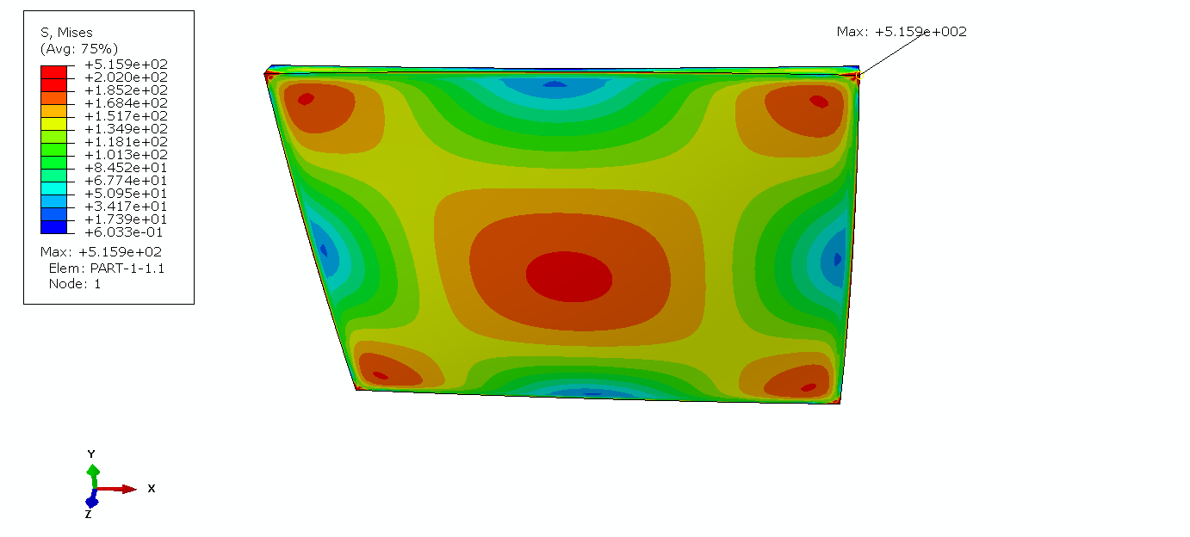
Minimum teorii
Rys. 4 Miejsce występowania maksymalnych naprężeń w odlewie płyty:
płyta utwierdzona – brzeg płyty,
169 MPa
płyta podparta – środek płyty
202 MPa
W przypadku płyty utwierdzonej naprężenia są 1,7 (1,2) razy mniejsze,

Slide 9
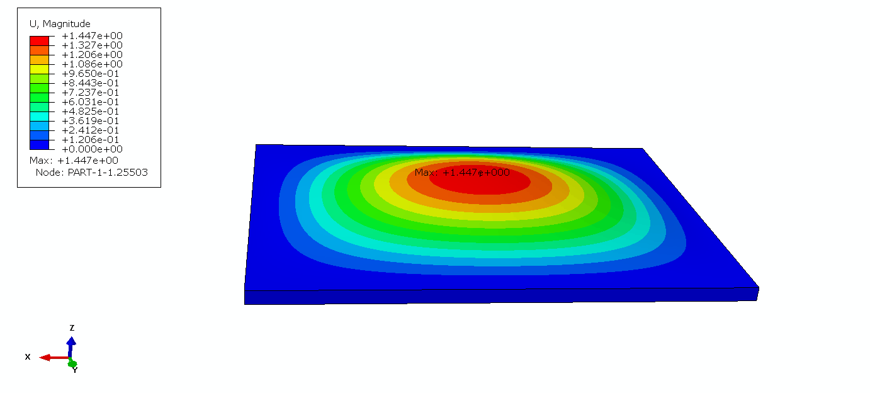
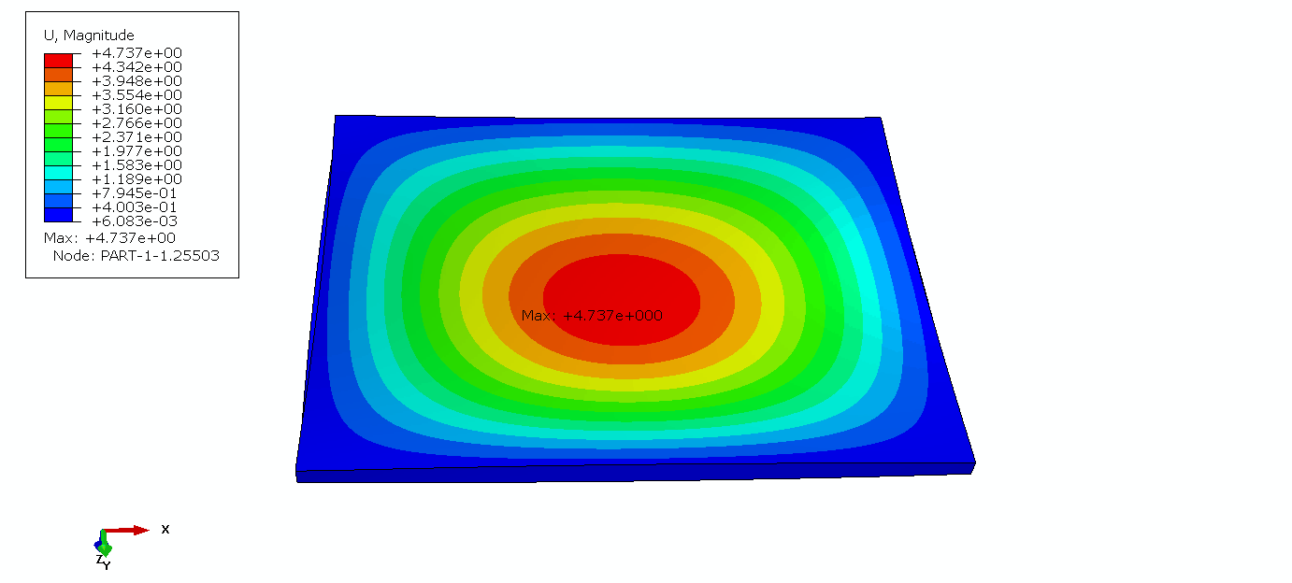
płyta utwierdzona
1,45 mm
płyta podparta
4,74
Rys. 5 W przypadku płyty utwierdzonej ugięcia są 4 (3,3) razy mniejsze niż w przypadku
płyty podpartej

Slide 10
Żebra wzmacniające mają na celu zwiększenie wytrzymałości ścian odlewu w pewnych określonych kierunkach. Kierunek żeber powinien być zgodny z kierunkiem linii największych naprężeń w odlewie. Czyli np. w elementach rozciąganych i zginanych żebra powinny być przeprowadzone w kierunku podłużnym, natomiast żebra występujące poprzecznie nie spełniają roli wzmacniającej konstrukcję.
Rys. 6 Przykład płyty wzmocnionej żebrami

